Slide 1
UNIVERSITEE L’ARBI BEN M’HIDI (OUM EL BOUAGHIE)
INSTITUT DE GESTION DES TECHNIQUES URBAINES
NIVEAU : 1ere année licence(LMD)
SPECIALITEE : GESTION DES VILLE
MODULE : INFORMATIQUE
CHARGEE DE MODULE :
Mme ABDI-N E-mail:laidmaameri8@gmail.com
Melle Maameri-HE-mail:laidmaameri8@gmail.com
Cours 01
Généralités
L’annee universitaire :2019-2020
Date De Création: 24/02/2020

Slide 2
L’information est un ensemble de renseignements compréhensibles par l’esprit humain, elle permet de construire, de reconstruire ou d’enrichir une connaissance sur un sujet.

Slide 3
L’information est le support des connaissances humaines dans tous les domaines (scientifique, technique, économique, social). Elle englobe tout ce que l’on pourrait écrire mais aussi dire, dessiner…
L’informatique est la science du traitement automatique de l'information

Slide 4
L’INFORMATION
L’INFORMATIQUE
TRAITEMENT DE L’INFORMATION
Le traitement de l’information est le processus de production d’informations élaborées à partir d’informations de base. L’exécutant de ce processus est nommé « processeur ».
Dans un traitement donné, le processeur peut être un homme, une machine ou les deux à la fois.
Lorsqu’on utilise des moyens qui permettent de réduire l’intervention humaine on parle de traitement automatique

Slide 5
BREF HISTORIQUE D’INFORMATIQUE
Le terme informatique désigne littéralement l'automatisation du traitement de l'information par ordinateur. Il s'agit en fait des sciences et techniques de l'information. ...
l'origine du mot « informatique » à Philippe DREYFUS, ancien directeur du Centre National de Calcul Électronique de Bull dans les années 50, qui, en 1962, a utilisé pour la première fois ce terme dans la désignation de son entreprise « Société d'Informatique Appliquée » (SIA).
En 1966, l’informatique a été définie par l'Académie française comme la « science du traitement rationnel, notamment par machines automatiques, de l'information considérée comme le support des connaissances humaines et des communications dans les domaines techniques, économiques et sociaux ».

Slide 6
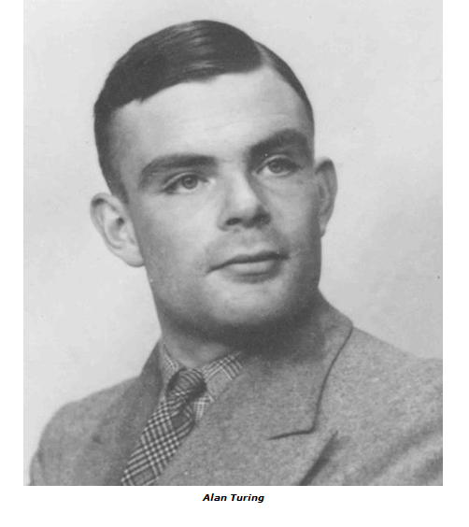
Les premiers ordinateurs datent de 1949.
C'est la notion de programme enregistré, due à John von Neumann et à ses collaborateurs, en 1945, qui transforme les machines à calculer en ordinateurs.
Alan Turing : l'inventeur de l'informatique britannique condamnée par la justice de son pays.
Mathématicien et expert du chiffrement – et du déchiffrement – Alan Turing devient un héros de guerre. Grâce à ses talents, il perce le secret qui permettait aux nazis de transmettre leurs messages de manière sûre.
Il a suicidée en 1954

Slide 7
QU’EST CE QU’UN SYSTÈME INFORMATIQUE ?
Un système informatique est caractérisée par deux aspect:
Aspect physique (hardware) les éléments physique ,les câbles électriques et les composants électroniques ………l’ordinateur
Aspect logiciel (software ) :l’ensembles des programmes informatiques (suite d’instruction qui dite a l’ordinateur quoi faire )systèmes d’exploitation, langage de programation….

Slide 8
(hardware) l’ordinateur ou computer
C’est une machine qui permis le traitement de l’information on exécutent une série d’ordres.
Dote de mémoire a grande capacité et de moyen de calcule statistique développée.
Toute machine capable de manipuler des informations peut être qualifier comme un ordinateur
Il existe plusieurs types des ordinateurs :

Slide 16
Unité de mesure informatique
Comme dans toute science, il existe une unité de mesure pour quantifier la taille des données :¹
La plus petite unité de mesure informatique est le bit (b) et 8 bits forment un octet (o)
1000 octet (o) = 1 kilo octet (Ko)
1000 kilo octet (ko) = 1 méga octet (Mo)
1000 méga octet = 1 giga octet (Go)
1000 giga octet = 1 Téra octet (To)
Notes:
1. initiation_informatique (1).pdf

Slide 17
Le stockage des données
Tout les documents sont des données. Ils peuvent être stockés sur l'ordinateur ou d'autres supports tels que des CD, DVD ou encore clé USB.
La capacité du disque dur est de plusieurs centaines de Go.
La capacité de stockage du CD-ROM (ou CD) est de 700 Mo.
La capacité de stockage du DVD-ROM est de 4.5 de 9 ou de 18 Go
la capacité moyenne actuelle d'une clé USB se situe entre 4 et 8 Go.

Slide 18
Les Caractéristiques À Considérer Pour Bien Choisir La RAM
La quantité de mémoire est mesurée en giga-octets, correspondant à l’espace volatil disponible. Point de secret, plus il y en a mieux c’est. Attention toutefois à votre OS, les systèmes d’exploitation 32 bits ne peuvent dépasser les 3 Go de RAM.
Si l’overclocking vous intéresse mieux, privilégiez la fréquence à la quantité.
De même, si vous optez pour 8 Go par exemple, une seule barrette vous offrira plus de possibilités d’évolutions futures que 2x4.

Slide 19
1. Quelques points de repères :
Si 4 Go de mémoire sur une version de Windows récente est une base, notamment pour un usage bureautique, 8 Go s’avère nettement plus confortable, surtout si vous êtes amené à faire plusieurs choses en même temps.
Si vous êtes Gamer, 16 Go semble la quantité la plus adaptée, certains jeux (comme les Open World type GTA) pouvant s’avérer assez gourmands. De même pour du traitement d’images lourdes, du dessin vectoriel ou encore de la 3D.
32 Go concerne surtout des usages bien particuliers : les Gamers pour qui aucun compromis sur la fluidité ne peut être fait, la virtualisation (création d’espaces de travail, émulation d’autres systèmes d’exploitation au sein d’une machine virtuelle), le CAO DAO avec images en RAW par exemple, raytracing, dégradé vectoriel dans tous les sens...

Slide 20
2 . Quelle fréquence pour la RAM ?
Parmi les caractéristiques les plus importantes pour une barrette mémoire, on retrouve la notion de fréquence, exprimée en mégahertz (MHz). Celle-ci correspond grosso modo à la vitesse de traitement de la RAM en question (en fait, la vitesse de liaison entre la RAM et le North bridge de la carte-mère) : plus la mesure est haute, plus la barrette est rapide et stable.
Attention toutefois, les constructeurs de cartes-mères indiquent une fréquence maximale au-delà de laquelle le surplus de MHz sera inutile. Sauf pour les overclockeurs, inutile d’aller plus haut donc.
Vous remarquerez également une indication de type PC19200 ou encore PC27700. Celle-ci est directement liée à la fréquence, c’est un synonyme si l’on ose dire : il « suffit » de diviser par 8 (8 bits = 1 octets pour rappel) pour connaître la fréquence d’une barrette. Une RAM type PC19200 a donc une fréquence de 2400 MHz, pour une PC8500, 1066 MHz, etc.
Notes:
https://www.materiel.net/

Slide 21
LA PARTIE MATERIELLE
(Hardware)
C’est la partie physique et palpable du système informatique.
Elle est divisée en deux parties :
1- L’unité centrale
2- Les périphériques

Slide 22
L’UNITE CENTRALE
C’est où s’effectue l’essentiel du traitement de l’information. Elle comporte :
Le processeur :
c’est l’unité d’exécution. Il effectue les opérations arithmétiques et logiques.
La mémoire :
c’est l’unité de stockage, elle sauvegarde les informations. On distingue la mémoire interne et la mémoire externe.
La mémoire interne : elle est appelée disque dur et celle sans laquelle la machine ne peut fonctionner.
La mémoire externe : c’est celle qui est déplaçable. Exemple : les disquettes, le CD ROM, le DVD ROM, le disque zip, la clé USB.

Slide 23
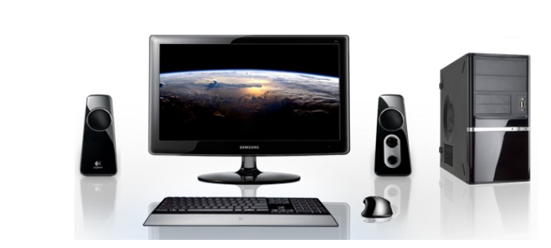
Les périphériques de l'ordinateur :
Le matériel relié à l'ordinateur est un périphérique. Il existe des périphériques externes et internes.
Les périphériques externes représentent le matériel situé à l'extérieur de l'unité centrale

Slide 24
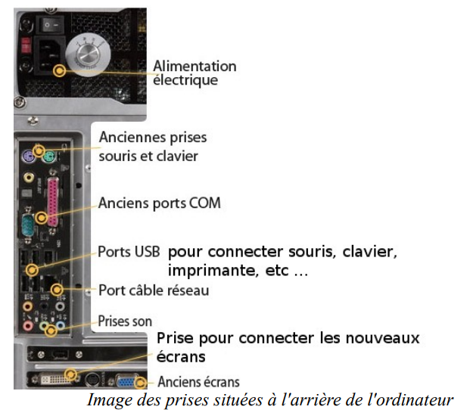
La connectique Les périphériques externes de l'ordinateur (écran, souris, clavier, etc..) sont tous reliés à l'unité centrale par la connectique située à l'arrière ou en façade de la tour.

Slide 27
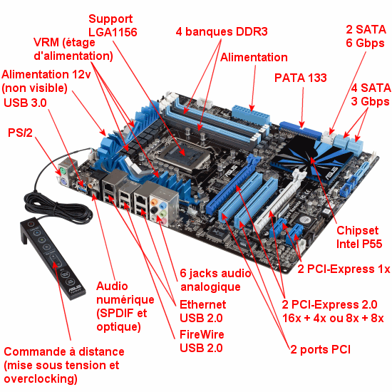
Les périphériques internes
se situent à l'intérieur de l'unité centrale. Les principaux éléments sont le processeur, la mémoire vive, le disque dur et le graveur.
1-Carte Mère
La carte mère est un grand circuit imprimé au fond du boîtier ! On retrouve sur la carte mère plusieurs éléments très importants :

Slide 28
Le chipset مجموعة الشرائح: :
Par le passé, le chipset ou jeu de composants portait très bien son nom vu qu’il regroupait un ensemble de puces (trois puis deux). Aujourd’hui, le chipset désigne généralement deux voire une seule puce. Mais peu importe, le chipset est intimement lié au processeur, à la mémoire et aux normes prise en charges. Vu sous un autre angle, chaque chipset est conçu pour une famille de processeurs. الشرائح مرتبطة بشكل وثيق بالمعالج والذاكرة والمعايير المدعومة
Au fil des évolutions, Intel et AMD transfèrent de plus en plus de fonctionnalités (le contrôleur mémoire par exemple) du chipset au cœur même du processeur.
Le socket:
ou support processeur : Les processeurs se fixent à la carte mère via un support spécifique qui répond bien souvent à des impératifs technologiques.
Les banques de mémoire :
A l’image du support du processeur, les banques de mémoire ont un format physique différent selon leur type (DDR, DDR2 ou DDR3). Le type de mémoire supporté est défini par le chipset ou par le processeur si ce dernier embarque le contrôleur mémoire.

Slide 29
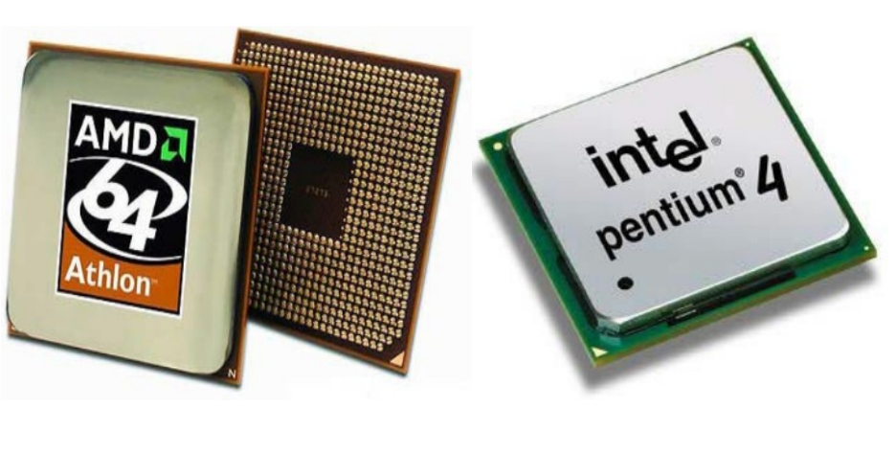
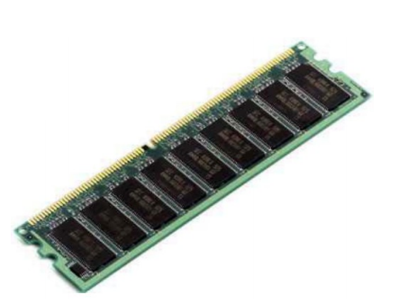
2-Processeur
Le processeur remplit les fonctions d’unité centrale dans un micro­ordinateur. Un ventilateur est utilisé pour réduire sa température souvent élevée et réduire les risques de surchauffe.
3-Mémoire Vive
Mémoire du travaille du processeur, tout programme exécuté doit être chargé sur la mémoire vive, dans laquelle les instructions peuvent lire ou écrire des données.

Slide 30
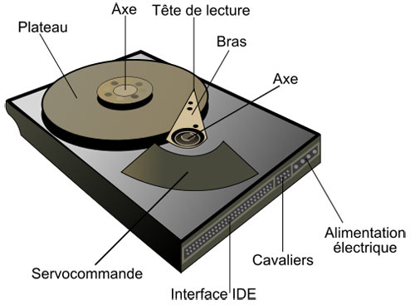
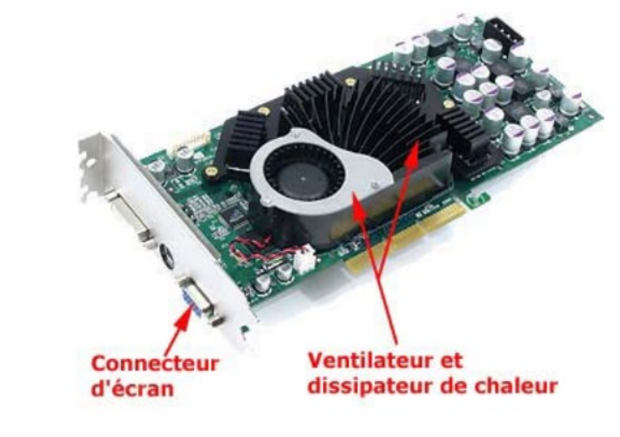
4-Disque dure:
5-Carte graphique

Slide 31
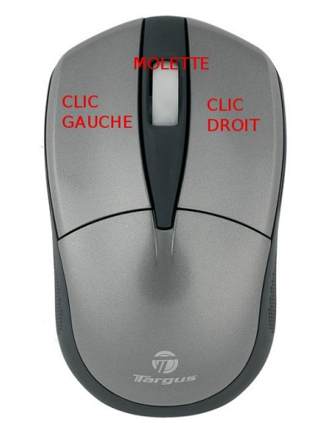
La souris
Le clic gauche permet : de sélectionner un objet à l'écran.
Le double-clique gauche : permet d'ouvrir un fichier, un dossier, un logiciel.
Le clic-droit ouvre le menu contextuel.
La molette fait défiler le contenu d'une page web ou d'un texte.

Slide 32
Utilisation de la souris
La souris vous permet de piloter votre ordinateur. Elle sélectionne, déplace, manipule des éléments
présents dans votre ordinateur.
La molette peut remplacer l'utilisation des ascenseurs. Elle permet de faire défiler le contenu d'une page web ou d'un texte. Actionner la molette vers le haut ou vers le bas pour faire défiler le contenu de la page
Pointer Cela consiste à déplacer la souris pour positionner le pointeur (la flèche)
sur un élément à l'écran.
Les Fonctions de la souris
Clic gauche Appuyer brièvement sur le bouton gauche de la souris,
cette action permet de sélectionner un objet, de valider
un choix…
Double clic gauche Appuyer deux fois et rapidement sur le bouton gauche.
Cette action permet d’ouvrir un dossier, fichier ou
logiciel.

Slide 33
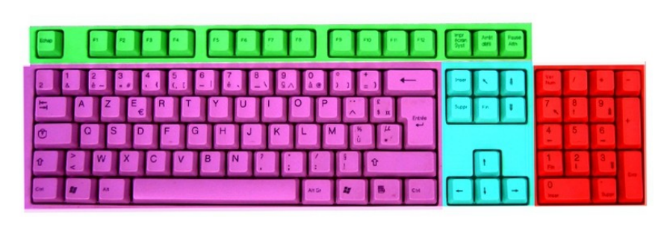
Le clavier
Lorsque vous tapez du texte à l'écran, les caractères s'affichent à l'endroit ou se trouve le point d'insertion :c'est la barre clignotante qui apparaît à l'écran.
Les différentes parties du clavier :

Slide 34
Les touches de fonction
sont utilisées pour réaliser une action sur l'ordinateur à partir du clavier.
Le pavé alphanumérique
contient des lettres, des chiffres, des caractères accentués, les caractères spéciaux, les signes de ponctuation.
le pavé intermédiaire
les flèches de direction pour déplacer le point d'insertion, la touche « suppr » pour supprimer des caractères.
le pavé numérique
contient les chiffres et les signes de calcul.

Slide 35
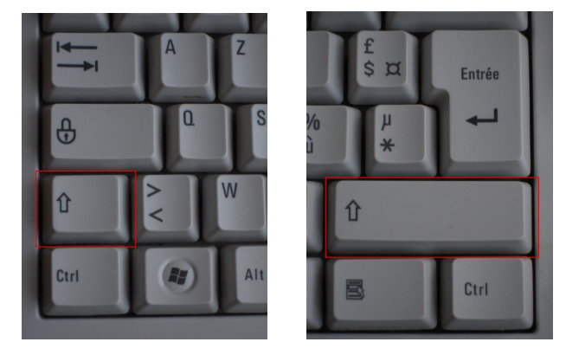
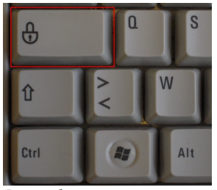
Les touches couramment utilisées
Les deux touches MAJ
La Touche Verrou
La touche verrou bloque le clavier en position majuscule. Cela peut-être utile si vous devez taper un mot ou une phrase en majuscule.
La Barre Espace
La Touche « Entrée »
Les Touches Pour Supprimer Des Caractères

Slide 36
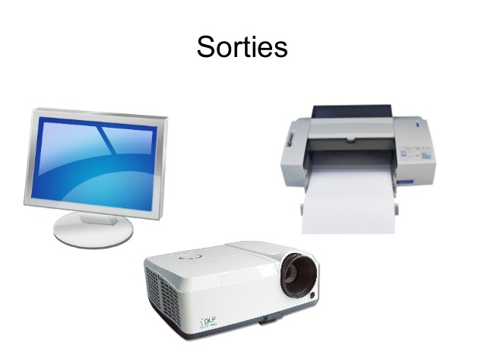

Slide 38
­ RAM:
(Random Access Mémory Mémorie à Accès Aléatoir ­ Mémoire vive ou mémoire volatile)
Elle a pour rôle de stocker le programme à exécuter ainsi que les données
résultats.
Un programme ne peut s’exécuter que s'il est chargé en mémoire centrale.
Elle est constituée de plusieurs barrettes (barrettes RAM) .
Cette mémoire est volatile, c'est à dire qu'elle s'efface par coupure de courant.
­ ROM :
(Read Only Mémory – Mémoire en lecture seule – Mémoire morte) mémoire qui ne s'efface pas par coupure de courant. Cette dernière sert à conserver du code et des paramètres système nécessaire au fonctionnement de l'ordinateur (BIOS : Basic Input/Output System ­ Programme de base des entrées/sorties). La mémoire centrale se mesure actuellement par milliers de méga­octets. On a :
– 1 bit : (état électronique 1 ou 0) = unité élémentaire de l'information (Binary Element)
– 1 octet = 1 caractère = 8 bits = 28 bits. – 1 Kilo­octets = 210 octets = 1024 octets
– 1 Mega­octets = 210 Kilo­octets = 220 octets
– 1 Giga­octets = 210 Mega­octets = 220 Kilo­octets = 230 octets

